Slide 1
ESKİŞEHİR İL MİLLÎ EĞİTİM MÜDÜRLÜĞÜ
(Strateji Geliştirme Bölümü)
Resmi-Özel
OKUL ÖNCESİ
İLKOKUL
ORTAOKUL
ORTAÖĞRETİM KURUMLARI
MEBBİS Veri Girişi
BİLGİLENDİRME TOPLANTISI
KASIM 2018

Slide 2
MEBBİS Veri Girişi
Tüm RESMİ/ÖZEL
okulöncesi, ilkokul, ortaokul ve ortaöğretim okullarının
ivedilikle güncellemeleri gereken ekranlar:
e-Okul MODÜLÜNE BİLGİ GİRİŞİ YAPILACAK EKRANLAR
1 -Tüm okul öncesi/ilkokul/ortaokul ve ortaöğretim okulları ile bu okulların bünyesindeki anasınıfları öğrenci bilgi girişleri bu modül üzerinden yapılacaktır.
2- Öğretim Şekli (Anasınıfına ait öğretim şekli değil;
okulun öğretim şekli girilecektir.)

Slide 3
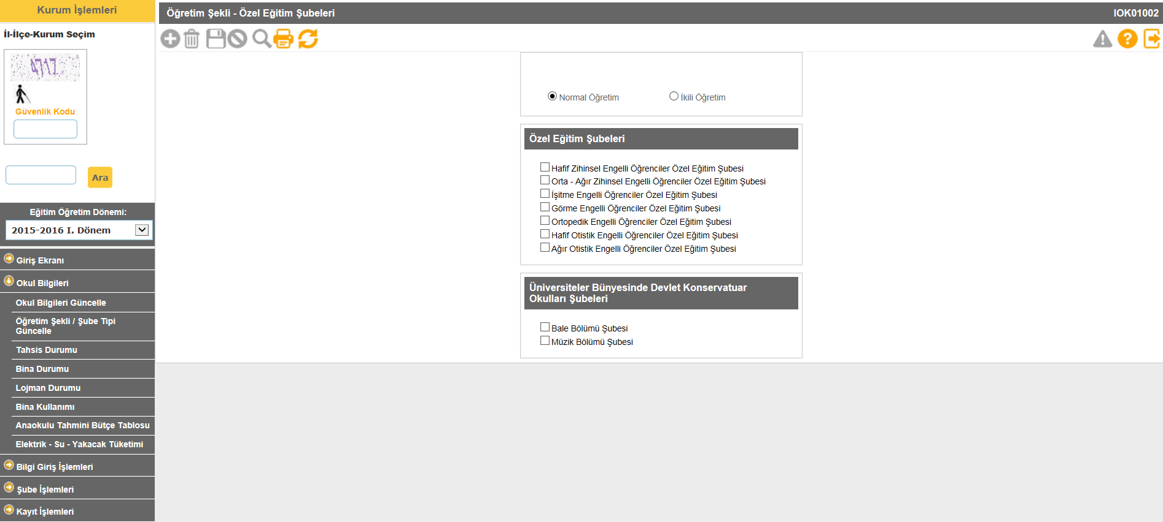
MEBBİS Veri Girişi
ÖĞRETİM ŞEKLİ
Okullarımızın “öğretim şekli” sabahtan akşama kadar eğitim veriyorsa “NORMAL”; sabahtan öğlene veya öğlenden akşama kadar olacak şekildeyse “İKİLİ” öğretim olarak girilecektir.
Aynı binayı kullanan ilkokul ve ortaokullarda öğretim şekli NORMAL olarak girilecektir.

Slide 4
MEBBİS Veri Girişi
Bütün Resmi - Özel eğitim - öğretim kademelerindeki okullarımızın
e-Okul modülünde aday kaydını yaptıkları öğrencilerinin ivedilikle kesin kayıt işlemlerini yapmaları gerekmektedir.
*Sistem üzerinden yapılan nakil talepleri ivedilikle onaylanacaktır.
*Yatılı okullara ait pansiyon kapasitesi girişi devlet kurumları modülünden Bakanlık tarafından yapılmaktadır.
* Pansiyonlu okulların bilgi girişleri ilçeler tarafından takip edilecektir.
* Pansiyonda kalan öğrencilerle ilgili bilgiler öğrencilerin pansiyonda kaldığı okul müdürlükleri tarafından e-okul modülüne girilecektir. Yatılı öğrenci ekleme işlemi e-okul kurum işlemleri/bilgi giriş işlemleri/yatılı öğrenci bölümünden yapılacaktır.

Slide 5
MEBBİS Veri Girişi
e-Okul Sisteminde; taşımalı eğitime tabi öğrenci, birleştirilmiş sınıflarda okuyan öğrenci ve kaynaştırma eğitimine tabi öğrenci bilgilerinin özür grupları ile birlikte eksiksiz olarak tanımlamalarının yapılması gerekmektedir.

Slide 6
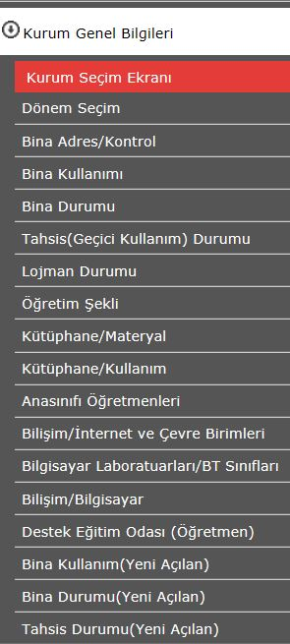
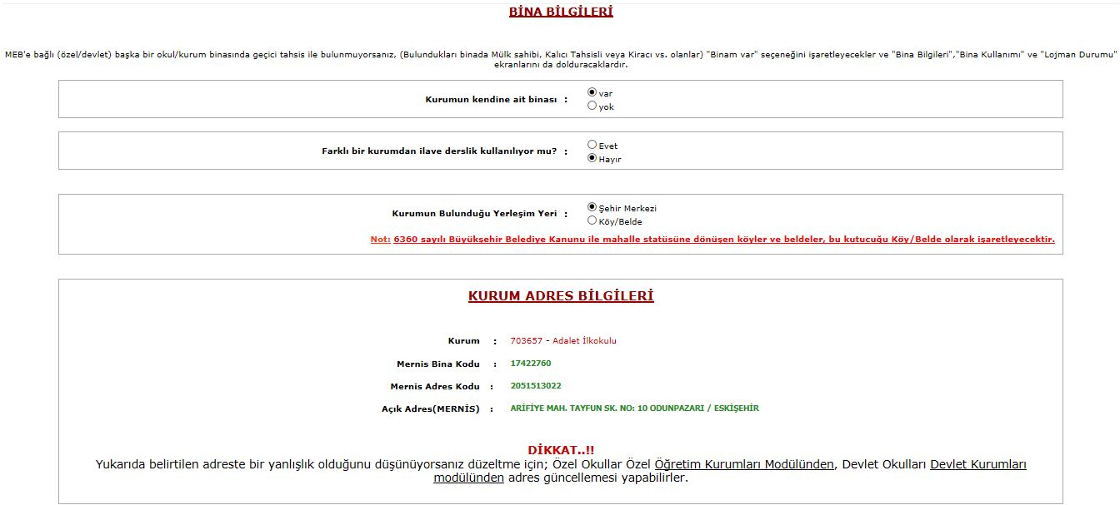
MEBBİS Veri Girişi
MEİS MODÜLÜNE BİLGİ GİRİŞİ YAPILACAK EKRANLAR
MEİS Modülüne ilk girdiğinizde öncelik olarak Bina Adres/Kontrol alanını doldurunuz. Daha sonra diğer işlemlere geçiniz.

Slide 7
MEBBİS Veri Girişi
MEİS MODÜLÜNE BİLGİ GİRİŞİ YAPILACAK EKRANLAR
1- Bina Kullanımı
2-Bina Durumu
3-Tahsis(Geçici Kullanım)Durumu
4-Lojman Durumu
5- Kütüphane/Materyal
6-Kütüphane/Kullanım
7-Anasınıfı Öğretmenleri
8- Bilişim/İnternet ve Çevre Birimleri
9- Bilgisayar Laboratuvarları/BT Sınıfları
10- Bilişim/Bilgisayar
11-Destek Eğitim Odası(Öğretmen)
12- Bina Kullanımı(Yeni Açılan)
13-Bina Durumu(Yeni Açılan)
14-Tahsis Durumu(Yeni Açılan)
15- Kurum Onay İşlemleri

Slide 8
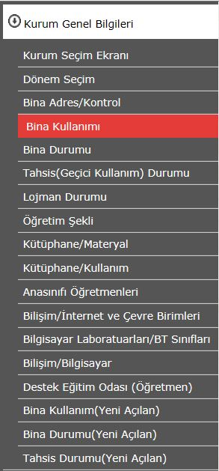
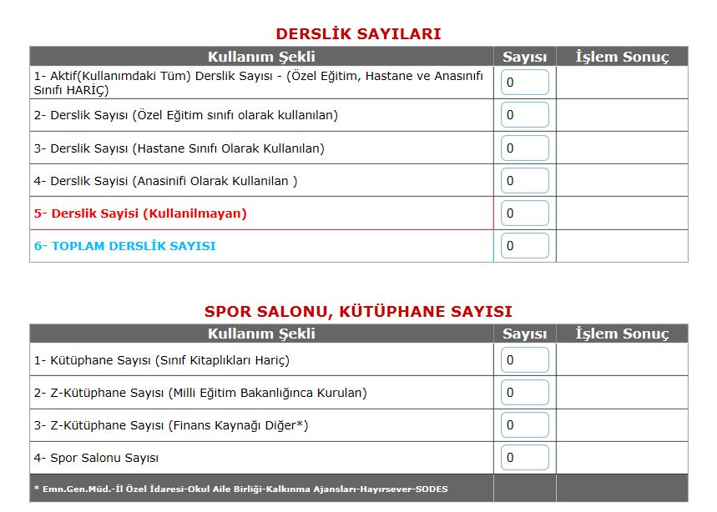
MEBBİS Veri Girişi
1- Bina Kullanımı
Kütüphane Sayısı(Sınıf Kitaplıkları Hariç)satırının altında yer alan Z-Kütüphane Sayısı alanını;
Sadece Bakanlık ve diğer kaynaklarla kurulan ve Z-Kütüphanesi olan okullarımız giriş yapacaklardır.

Slide 9
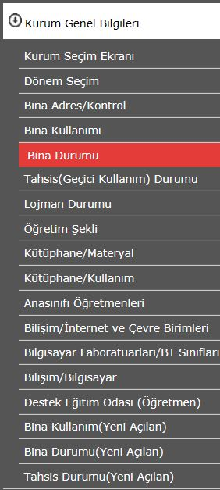
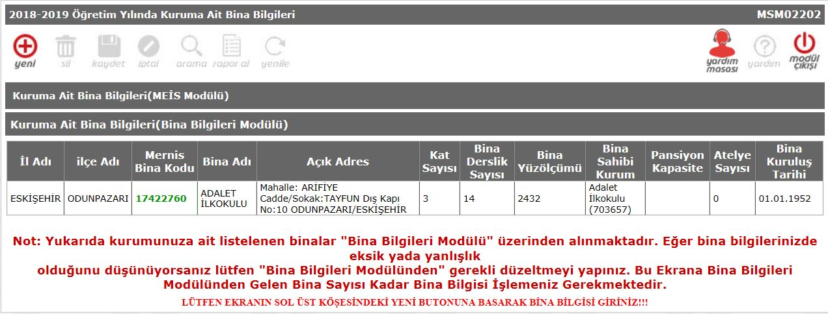
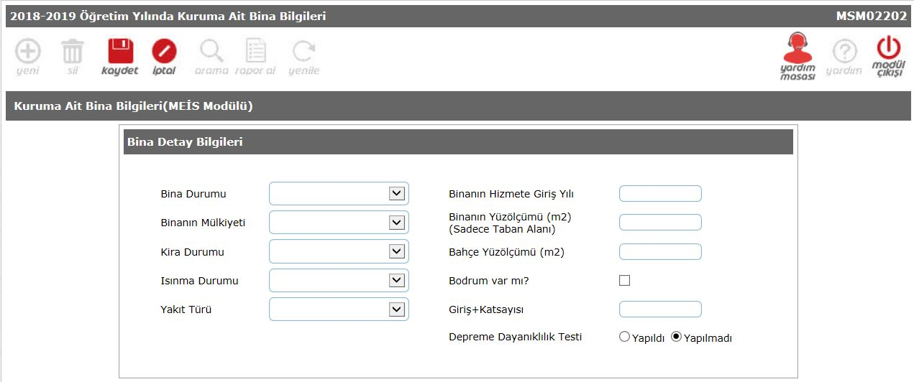
MEBBİS Veri Girişi
2- Bina Durumu

Slide 10
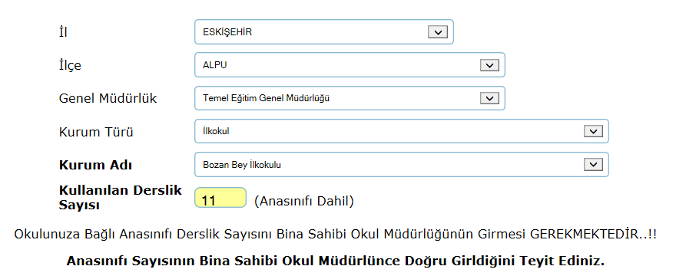
MEBBİS Veri Girişi
3- Tahsis(Geçici Kullanım)Durumu
2018-2019 Öğretim Yılında Kurum Binalarının Tahsisli Olduğu Kurum Bilgileri
Bu alanı sadece; başka bir okulda kiracı (tahsisli) durumda olan kurumlar dolduracak olup, bir binada sadece bir okul bulunuyorsa (yani kendine ait binayı kullanıyorsa) bu ekran kesinlikle doldurulmayacaktır.
Aynı Okulu hem İLKOKUL hem de ORTAOKUL olarak kullanan kurumlar için;
1-Bina mülkiyeti hangi okulda ise o okul bu alanı boş olarak kayıt edecektir.
2- Okul binasında misafir konumunda olan okul bu alanı doldurup kayıt işlemini gerçekleştirecektir.

Slide 11
TAHSİS DURUMU
Aynı binayı kullanan ilkokul ve ortaokullarda; dersliklerin tamamı sabah ortaokul öğleden sonra ilkokul tarafından kullanılıyorsa bina durumu ve bina kullanımı ilkokul tarafından doldurulacak, ortaokul ise sadece tahsis durumunu dolduracak ve kullanılan derslik sayısına kullandığı derslik sayısını yazacaktır.
Aynı binayı kullanan okullarda ilkokul ve ortaokul farklı derslikleri kullanıyorsa; bina durumu ve bina kullanımı ilkokul tarafından doldurulacak, tahsis durumu ise ortaokul tarafından doldurulacak ve kullandığı derslik sayısını tahsis ekranına yazacaktır.
Kurumdaki toplam derslik ev sahibi kurum tarafından 6- TOPLAM DERSLİK SAYISI bölümüne yazılacak, ev sahibi kurumun kendi kullandığı derslik sayısı ve misafir kurumun kullandığı derslik sayısı toplamı 1- Aktif (Kullanımdaki Tüm) Derslik Sayısı - (Özel Eğitim, Hastane ve Anasınıfı Sınıfı HARİÇ) bölümüne yazılacaktır.

Slide 12
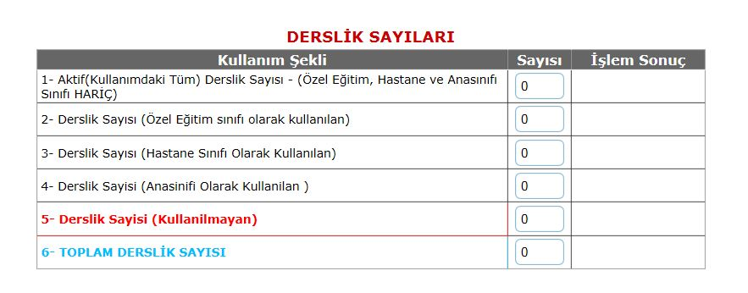
BİNA KULLANIMI (Derslik Sayısı)
Tahsis durumu olmayan okullarda (sadece kendi binasını kendisi kullanan okullar);
eşitliği sağlanacaktır.

Slide 13
BİNA KULLANIMI (Derslik Sayısı-Tahsis)
Aynı binayı birden fazla okul ve kurumun kullandığı durumlarda;
Ev sahibi kurumun dolduracağı ekran
Misafir kurumun dolduracağı ekran
Tahsis(Geçici Kullanım)Durumu ekranındaki derslik sayısı

Slide 14
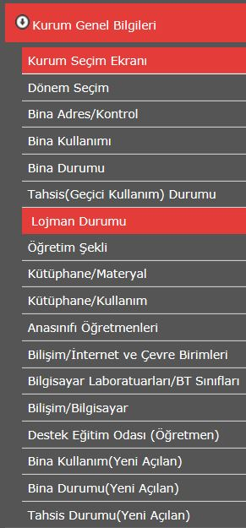
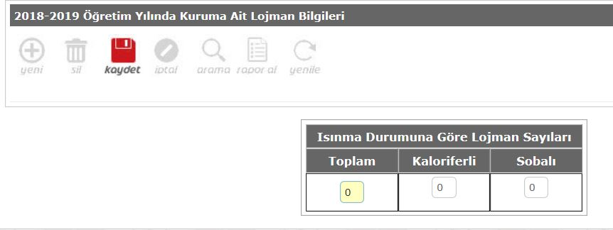
MEBBİS Veri Girişi
4- Lojman Durumu
Lojman Durumu Bilgileri ekranı sadece lojmanı bulunan okullar tarafından doldurulacaktır.

Slide 15
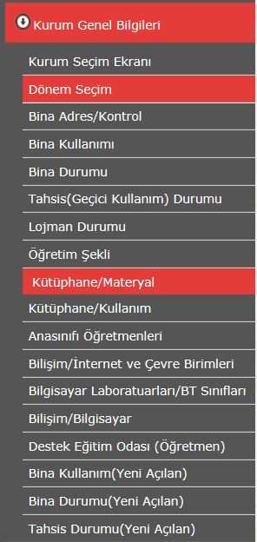
MEBBİS Veri Girişi
5- Kütüphane/Materyal
Kütüphanesi bulunan bütün kurumlar MEİS Modülündeki Bina Kullanımı ekranında Kütüphane Sayısı(Sınıf Kitaplıkları Hariç) hücresine bilgi girdikten sonra Kütüphane/Materyal ve Kütüphane/Kullanım ekranlarının her ikisini de doldurmaları gerekmektedir.

Slide 16
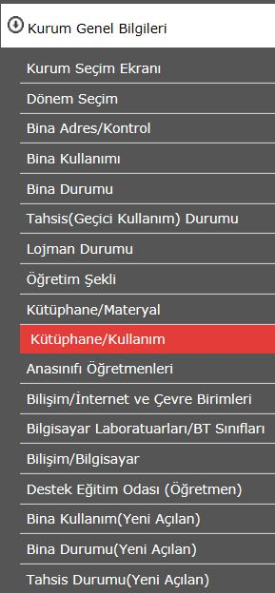
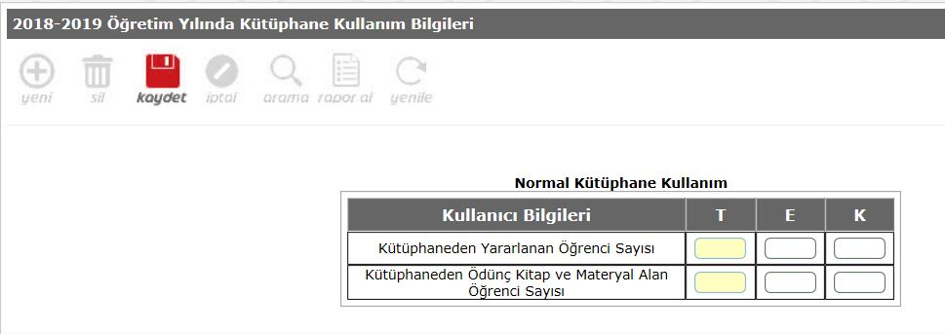
MEBBİS Veri Girişi
6- Kütüphane/Kullanım

Slide 17
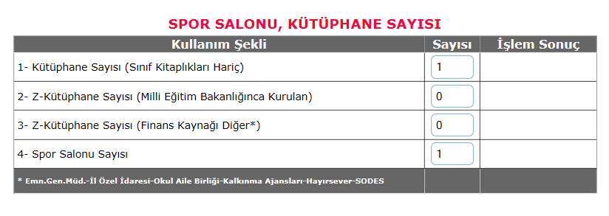
MEBBİS Veri Girişi
ÖNEMLİ UYARI
Meis Modülü BİNA KULLANIMI ekranına Kütüphane Sayısı (Sınıf Kitaplıkları Hariç) satırının altına,
Z-KÜTÜPHANE (Zenginleştirilmiş Kütüphane) satırı eklenmiştir. Bu iki kütüphane türü farklıdır.

Slide 18
MEBBİS Veri Girişi
7- Anasınıfı Öğretmenleri

Slide 19
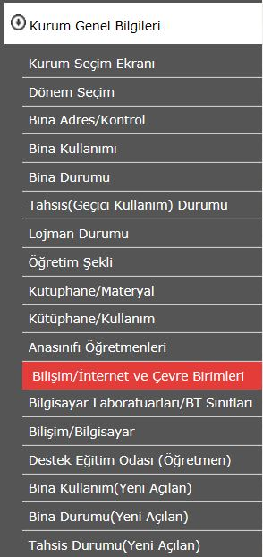
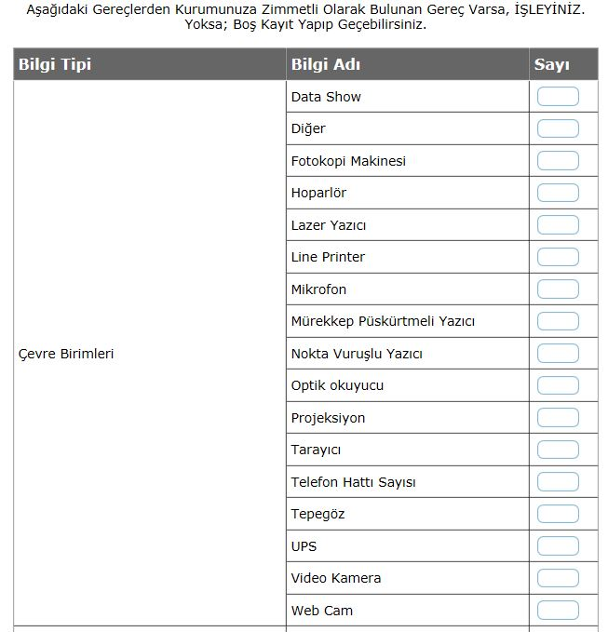
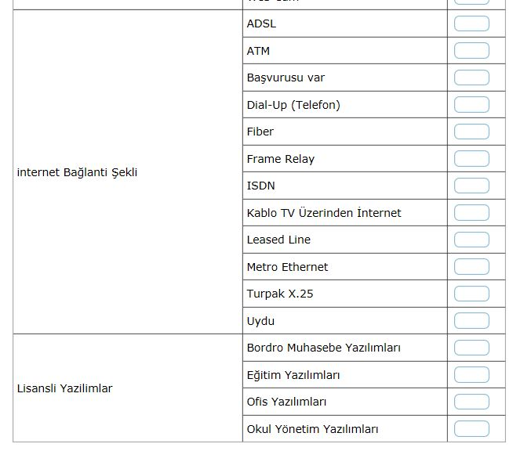
MEBBİS Veri Girişi
8- Bilişim/İnternet ve Çevre Birimleri
Ancak özel okullar: MEİS Modülünde, Eğitim Olanakları Bölümündeki
- Kütüphane Materyal ve Çevre Birimlerinin yanında
- Bilişim Bilgisayar ile
- Bilgisayar laboratuvarları/BT Sınıfları ekranlarına da bilgi girişi
yapacaklardır.

Slide 20
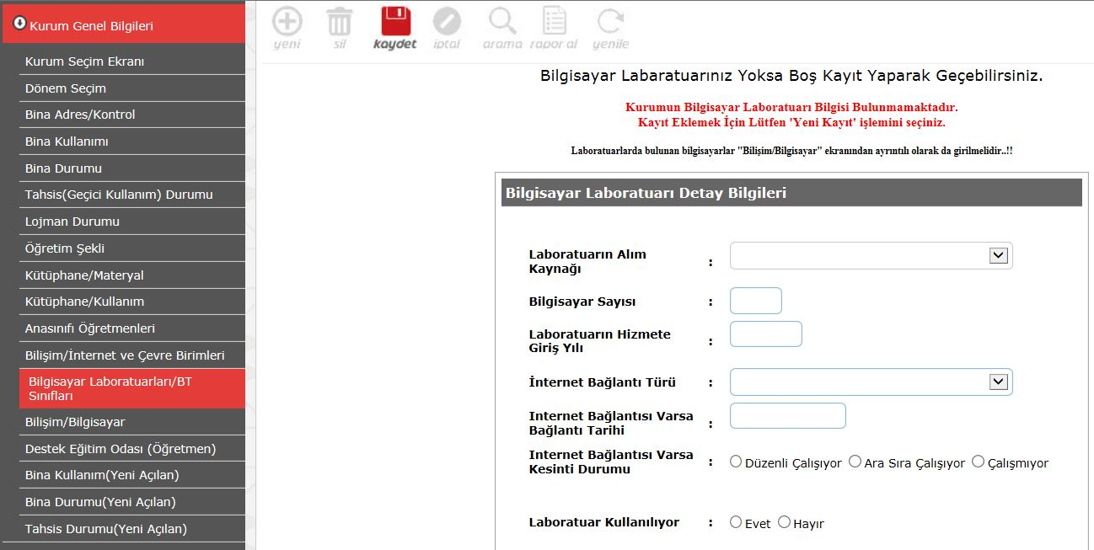
MEBBİS Veri Girişi
9-Bilgisayar Laboratuvarları/BT Sınıfları

Slide 21
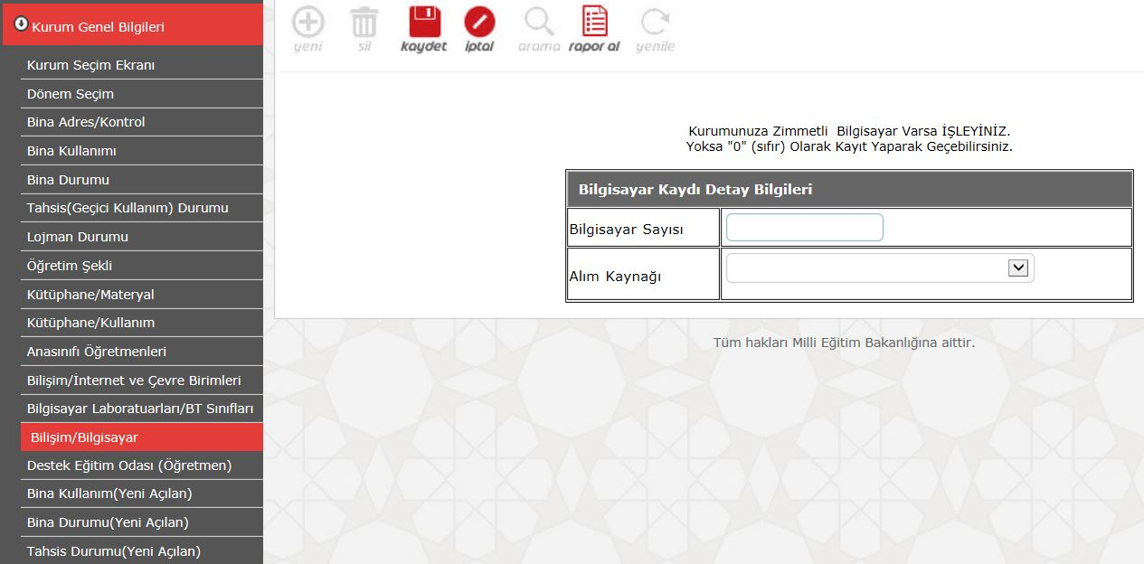
MEBBİS Veri Girişi
10-Bilişim/Bilgisayar

Slide 22
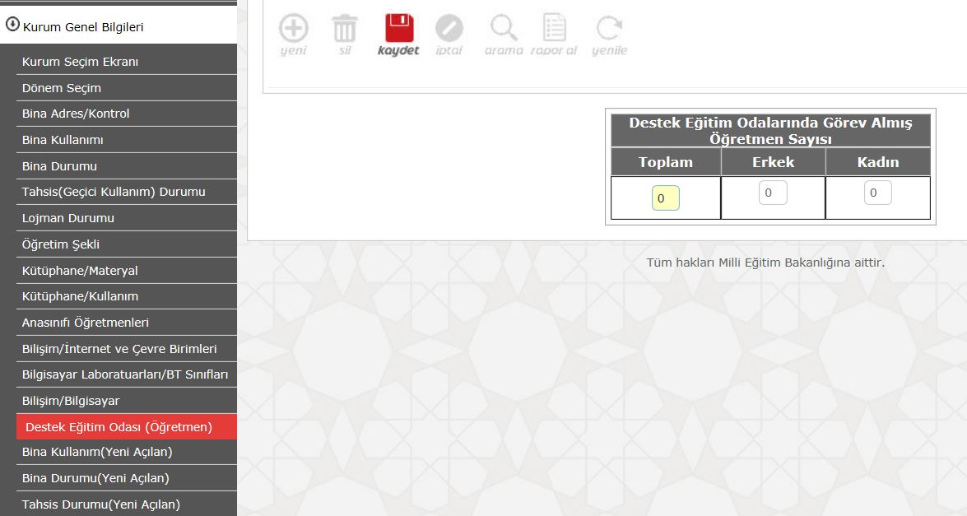
MEBBİS Veri Girişi
11- Destek Eğitim Odası(Öğretmen)

Slide 23
MEBBİS Veri Girişi
Halk Eğitim Merkezi, Mesleki Eğitim Merkezi, Olgunlaşma Enstitüsü kursiyer, personel ve bina bilgi girişlerini http://eyaygin.meb.gov.tr adresindeki
e-Yaygın Modülünden, eğitim olanakları bilgi girişlerini ise önceki yıllarda olduğu gibi MEİS Modülü üzerinden yapılacaktır.

Slide 24
MEBBİS Veri Girişi
Bakanlığımıza bağlı okul ve kurumlar bilgisayar sayılarını, e-Okul modülünde yer alan bina kullanım ekranlarına, ‘’Büroda kullanılan bilgisayar sayısı, Eğitim amaçlı kullanılan bilgisayar sayısı ve Fatih Projesi kapsamında tablet bilgisayar sayısı’’ ayrıntısında gireceklerdir.

Slide 25
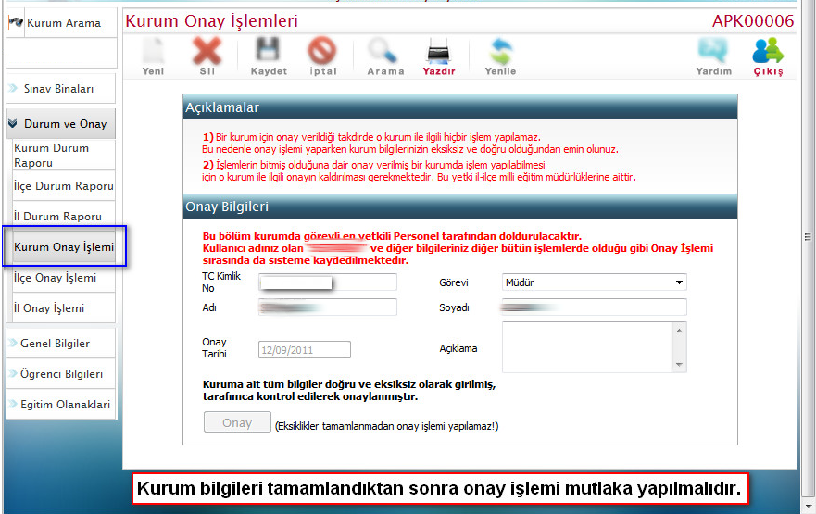
MEBBİS Veri Girişi
15- Kurum Onay İşlemleri

Slide 26
MEBBİS Veri Girişi
U Y A R I
2018-2019 Öğretim yılı veri giriş işlemleri 12 Kasım 2018 itibariyle başlayıp
04 Ocak 2019 ’da sona erecektir.

